Slide 1
Битвы великой Отечественной войны
Выполнили ученики 6 «А» класса:
Шподырев Егор
Луц Елизавета
Еременко Татьяна
Люкин Максим
Кондратьева Анастасия
Слепцова Лилия

Slide 2
И в День Победы, нежный и туманный, Когда заря, как зарево, красна, Вдовою у могилы безымянной Хлопочет запоздалая весна. Она с колен подняться не спешит, Дохнет на почку, и траву погладит, И бабочку с плеча на землю ссадит, И первый одуванчик распушит.

Slide 3
Ржевская битва

Slide 4
«Мы наступали на Ржев по трупным полям. В ходе ржевских боев появилось много «долин смерти» и «рощ смерти». Не побывавшему там трудно вообразить, что такое смердящее под летним солнцем месиво, состоящее из покрытых червями тысяч человеческих тел. Лето, жара, безветрие, а впереди — вот такая «долина смерти». Она хорошо просматривается и простреливается немцами. Ни миновать, ни обойти её нет никакой возможности: по ней проложен телефонный кабель — он перебит, и его во что бы то ни стало надо быстро соединить. Ползешь по трупам, а они навалены в три слоя, распухли, кишат червями, испускают тошнотворный сладковатый запах разложения человеческих тел. Этот смрад неподвижно висит над «долиной». Разрыв снаряда загоняет тебя под трупы, почва содрогается, трупы сваливаются на тебя, осыпая червями, в лицо бьет фонтан тлетворной вони. Но вот пролетели осколки, ты вскакиваешь, отряхиваешься и снова — вперед». П. А. Михин. Мы умирали чтобы победить

Slide 5
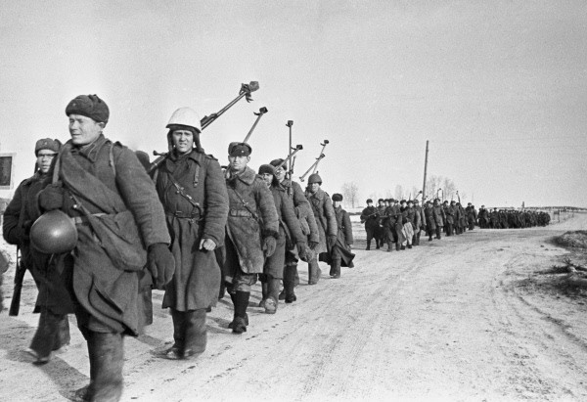
Ржевская битва (1941-1943гг.)
Ржевская битва — боевые действия советских и немецких войск в ходе Великой Отечественной войны, проходившие в районе Ржевского выступа с 8 января 1942 года по 31 марта 1943 года с перерывами от полутора до трёх месяцев. Включают в себя четыре наступательные операции советских войск Западного и Калининского фронтов против немецкой группы армий «Центр», имевшие целью нанести поражение основным силам «Центра», освободить города Ржев, Сычёвку, Вязьму и тем самым ликвидировать Ржевский выступ. Завершилась ликвидацией Ржевского выступа. В течение 17 месяцев советскими войсками одна за другой были проведены четыре крупные наступательные операции общей продолжительностью 8 месяцев. Немецкая сторона всё это время пыталась удержать стратегически выгодный плацдарм в центре Восточного фронта.

Slide 6
Сражения немецких войск
Взятие Ржева (октябрь 1941 года).
Зимнее сражение за Ржев (январь — февраль 1942 года).
Операции «Ганновер-I» и «Ганновер-II» (май — июнь 1942 года).
Операция «Зейдлиц» (2 — 12 июля 1942 года).
Летнее сражение за Ржев (конец июля — середина октября 1942 года).
Зимнее сражение вокруг блока 9-й армии (25 ноября — 15 декабря 1942 года).
Операция «Бюффель» (нем. Büffel — «Буйвол») (февраль 1943 года).
Шестое сражение за Ржев (март 1943 года).

Slide 7
Битва за Ленинград

Slide 8
Птицы смерти в зените стоят. Кто идет выручать Ленинград?
Не шумите вокруг — он дышит, Он живой еще, он все слышит: Как на влажном балтийском дне Сыновья его стонут во сне, Как из недр его вопли: «Хлеба!» До седьмого доходят неба... Но безжалостна эта твердь. И глядит из всех окон — смерть. И стоит везде на часах И уйти не пускает страх.

Slide 9
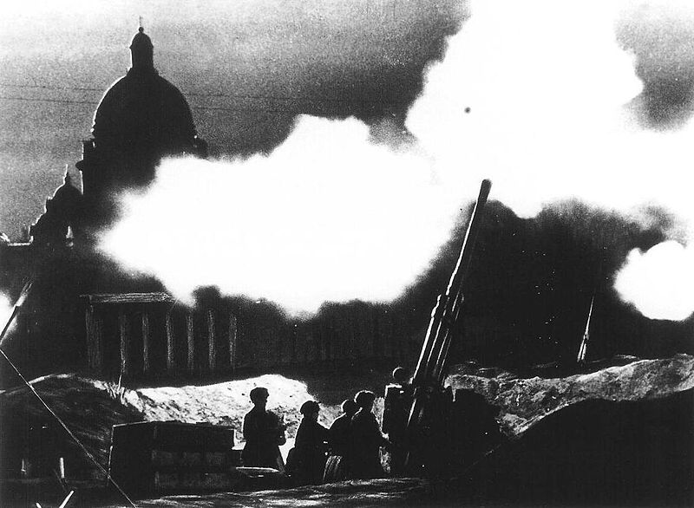
Битва за Ленинград
Битва за Ленинград — боевые действия войск СССР по обороне Ленинграда против вооружённых сил Германии и Финляндии во время Великой Отечественной войны Советского Союза. Длилась с 10 июля 1941 года по 9 августа 1944 года. Сражения происходили в Ленинградской области, Эстонской советской республике, на западе Калининской области и на юге Карело-Финской ССР. Против СССР наряду с войсками Германии и Финляндии принимали участие военнослужащие Испании в составе голубой дивизии и части итальянских ВМС, действовавших на Ладожском озере.

Slide 10
Битва за Москву

Slide 11
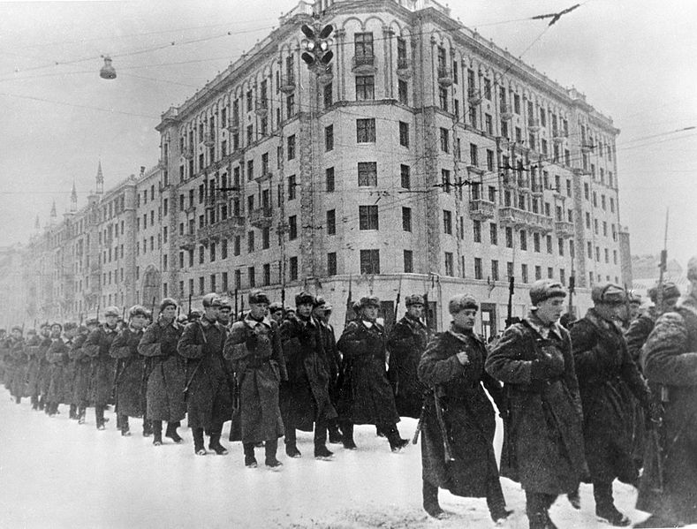
Битва за Москву
Битва за Москву (Московская битва, Битва под Москвой, нем. Schlacht um Moskau; 30 сентября 1941 — 20 апреля 1942) — боевые действия советских и немецких войск на московском направлении. Делится на 2 периода: оборонительный (30 сентября — 4 декабря 1941) и наступательный, который состоит из двух этапов: контрнаступления (5 декабря 1941 — 7 января 1942) и общего наступления советских войск (7—10 января — 20 апреля 1942).
Адольф Гитлер рассматривал взятие Москвы, столицы СССР и самого большого советского города, как одну из главных военных и политических целей операции «Барбаросса». В германской и западной военной истории битва известна как «Операция „Тайфун“»

Slide 12
Курская битва

Slide 13
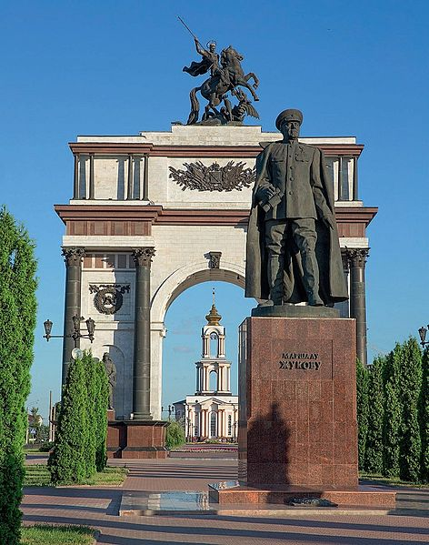
Курская битва
Курская битва (5 июля — 23 августа 1943 года; также известна как Битва на Курской дуге) по своим масштабам, задействованным силам и средствам, напряжённости, результатам и военно-политическим последствиям является одним из ключевых сражений Второй мировой войны и Великой Отечественной войны. Самое крупное танковое сражение в истории; в нём участвовали около двух миллионов человек, шесть тысяч танков, четыре тысячи самолётов.
Сражение является важнейшей частью стратегического плана летне-осенней кампании 1943 года, согласно советской и российской историографии включает в себя: Курскую стратегическую оборонительную операцию (5 — 23 июля), Орловскую (12 июля — 18 августа) и Белгородско-Харьковскую (3 — 23 августа) стратегические наступательные операции. Битва продолжалась 49 дней. Немецкая сторона наступательную часть сражения называла операция «Цитадель».
В результате наступления по плану «Кутузов» была разгромлена орловская группировка немецких войск и ликвидирован занимаемый ею орловский стратегический плацдарм. В итоге операции «Полководец Румянцев» прекратила своё существование белгородско-харьковская группировка немцев и был ликвидирован этот важнейший плацдарм. Коренной перелом в ходе Великой Отечественной войны, начатый под Сталинградом, был завершен в Курской битве и сражении за Днепр, а в последовавшей Тегеранской конференции по инициативе Ф. Рузвельта уже обсуждался составленный им лично «2 месяца тому назад план расчленения Германии на пять государств».
После завершения битвы стратегическая инициатива окончательно перешла на сторону Красной армии, которая продолжала освобождать страну от немецких захватчиков и до окончания войны проводила в основном наступательные операции. Вермахт в ходе отступления с территории СССР проводил политику «выжженной земли».

Slide 14
Сталинградская битва

Slide 15
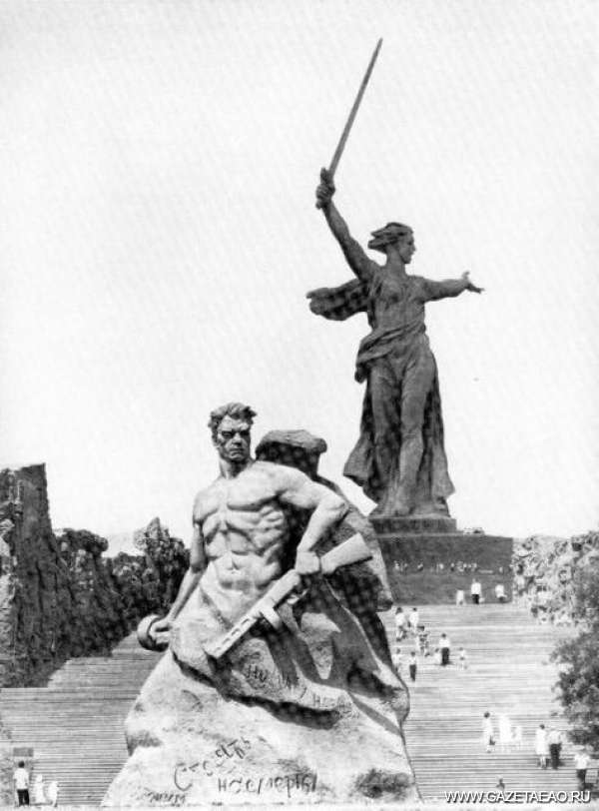
Сталинградская битва
Сталинградская битва (17 июля 1942- 2 февраля 1943)- боевые действия советских войск по обороне города Сталинграда и разгрому крупной стратегической немецкой группировки в междуречье Дона и Волги в ходе Великой Отечественной войны. Является крупнейшей сухопутной битвой в истории человечества, которая наряду со сражением на Курской дуге стала переломным моментом в ходе военных действий, после которых немецкие войска окончательно потеряли стратегическую инициативу. Сражение включало в себя попытку вермахта захватить правобережье Волги в районе Сталинграда (современный Волгоград) и сам город, противостояние Красной армии и вермахта в городе, и контрнаступление Красной армии (операция «Уран»), в результате которого 6-я армия и другие силы союзников нацистской Германии внутри и около города были окружены и частью уничтожены, а частью захвачены в плен.

Slide 16
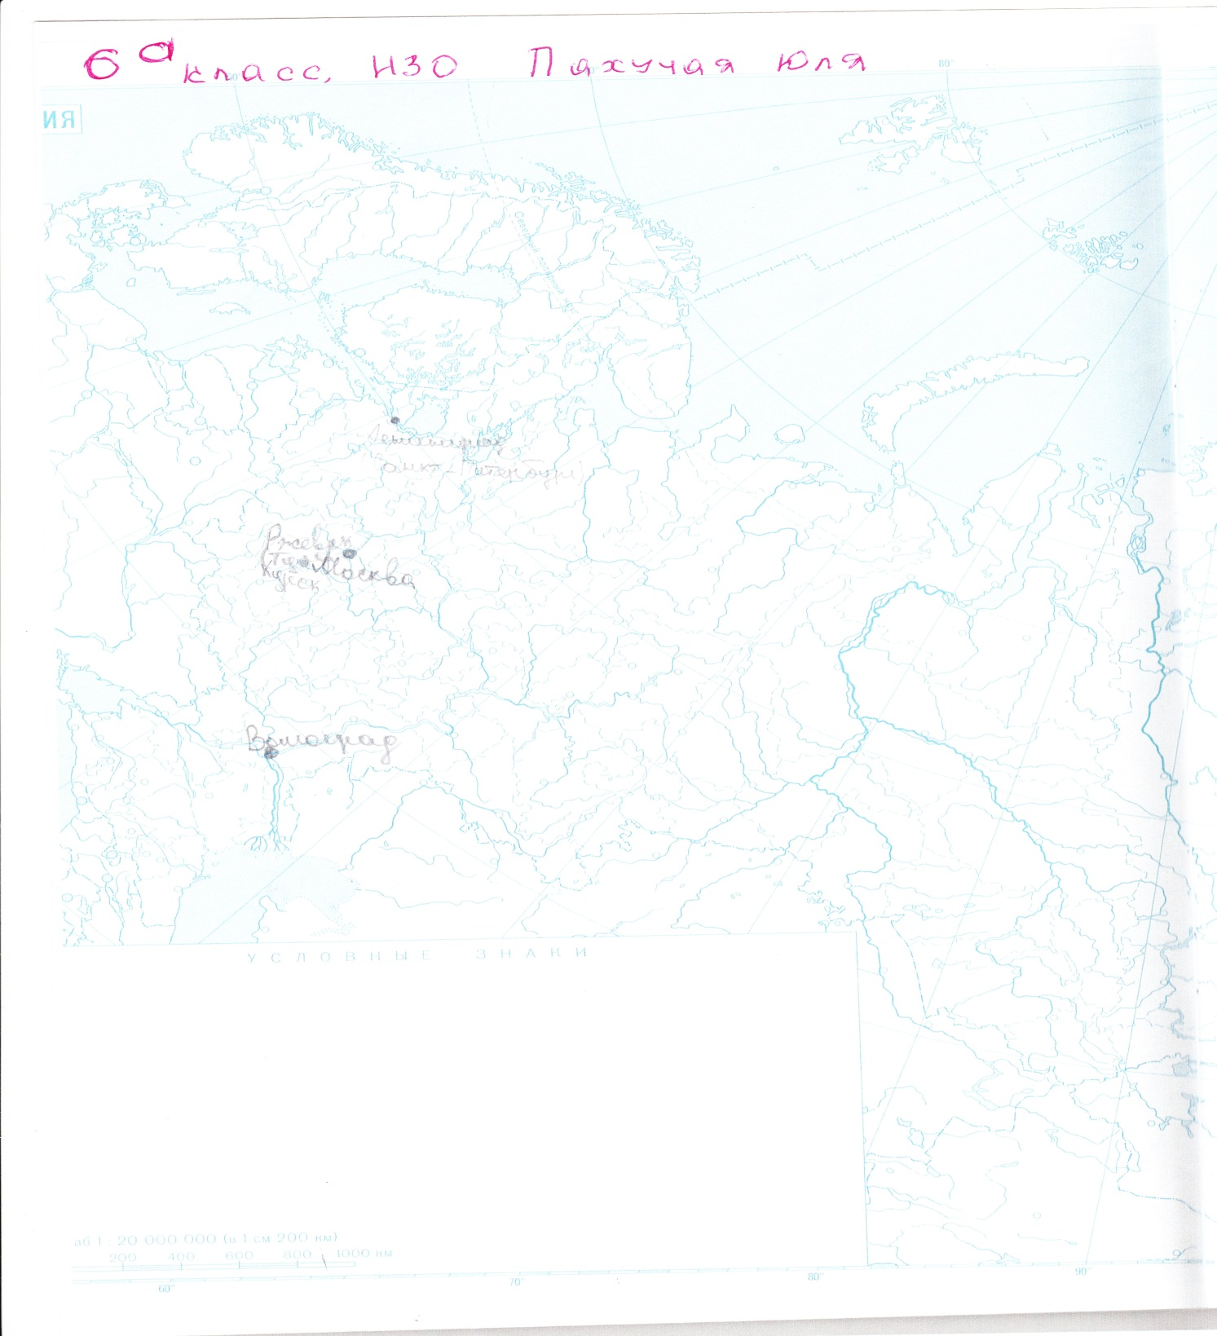

Slide 17
Спасибо за внимание

